Slide 1

មជ្ឈមណ្ឌលកូរ៉េ សហ្វវែរ អេច អ ឌី
Korea Software HRD Center
Java Presentation Materials
ឣ្នកប្រឹក្សាយោបល់: បណ្ឌិត​​ គីម​ ថេខ្យុង
ឣ្នកណែនំា: លោក លាង ប៊ុនរ៉ុង
លោក លន់ សុវត្ថានា
លោក ផេង តុលា
លោក ដារ៉ា ពេញចិត្ត
www.kshrd.com.kh

Slide 2
ថ្នាក់ សៀមរាប
ក្រុមទី ២
ប្រធានបទ៖ មូលដ្ឋានគ្រិះរបស់ OOP ក្នុង JAVA
សមាជិក
១.​ លោក អ៊ាង ភារា
២. លោក សឹង​ ចាន់ឆៃហេង
៣. លោក គង់ សុផានិត
៤. លោក ហៀម សីហា
៥. លោក លី គីមសៀ

Slide 3
មាតិកា
១. តើអ្វីទៅជា​ OOP?
២. Object Class
៣. Inheritance
៤. Polymorphism
៥. Encapsulation
៦. Abstraction( Abstract Class and Interface)
៧. ឯកសារយោង

Slide 4
១. អ្វីទៅជា OOP?
និយមន័យ​ OOP ៖
OOP មកពីពាក្យពេញថា Object Oriented Programming ដែលវាជាវីធីសាស្ត្រមួយមានមូលដ្ឋាន​​​សំខាន់ទៅលើ Class និង Object ។
លក្ខណៈពិសេសរបស់ OOP គឺ៖
Inheritance
Encapsulation
Polymorphism
Abstraction

Slide 5
១. អ្វីទៅជា OOP?
ផលប្រយោជន៍របស់ OOP គឺ៖
កូដអាចហៅយកមកប្រើប្រាស់បានច្រើនដង
កូដងាយស្រួលគ្រប់គ្រង
ទម្រង់កូដមានលក្ខណងាយស្រួលយល់
កូដមានលក្ខណៈស្តង់ដា
ធ្វើការងារបានលឿន និង ចំនេញពេលវេលា

Slide 6
២. Object Class
អ្វីទៅជា Class?
Class គឺជាពុម្ពគំរូសំរាប់ បង្កើតប្រភេទនៃ Object​ ជាក់លាក់ណាមួយ ឫគេអាចហៅបានថាជា (Blue print) វាមានផ្ទុកនូវ State និង Behaviors ។
Syntax:
Access Modifire class ClassName{
State
Behavors
}

Slide 7
២. Object Class
២. អ្វីទៅជា Object?
Object ៖
ជាអ្វីៗដែលនៅជុំវិញយើង
Object​ មួយកើតចេញពី class​ ជាក់លាក់មួយ
វារួមបញ្ជូលទាំងstates and behaviors
វាមានរយៈពេលកំណត់នៅក្នុងការប្រើប្រាស់

Slide 8

២. Object Class
ឧទាហរណ៍​
State: -Name
-Sex
-Age
Behaviors: -Speak
-Walk
-Run
Class Person

Slide 9
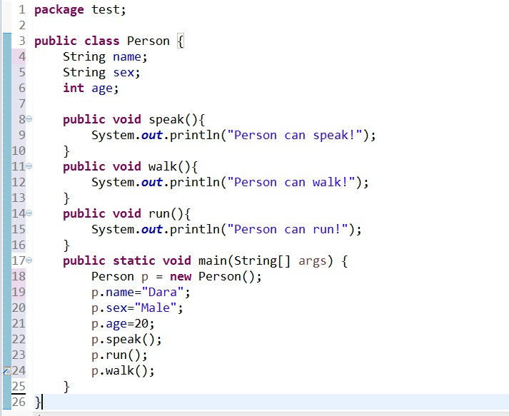
២. Object Class

Slide 10
២. Object Class
Class Member:
ធាតុផ្សំរបស់ Class Member សំដៅទៅលើ Variable និង Method ទាំងអស់ដែលមាននៅក្នុង Class​ ។
Local Variable:
សំដៅទៅលើ Variable ដែលស្ថិតក្នុងបណ្តុំ Methods ឬក៏ Constructor ។
វាត្រូវបានប្រកាសនិង ផ្តល់តំលៃចាប់ផ្តើមដំបូង គឺស្ថិតនៅក្នុង Method ហើយវាត្រូវបានបញ្ចប់ ដំណើរការ នៅពេលដែល Method បញ្ចប់ការងាររបស់ខ្លួន ។

Slide 11
២. Object Class
Instance Variable:
Instance Variable មានទីតាំងនៅក្នុង Class, ប៉ុន្តែវាស្ថិតនៅក្នុងខាងក្រៅ Method និង Constructor ។
វាដំណើរការនៅពេល Class កំពុងតែដំណើរការ ហើយវាអាចដំណើរការបានដោយការកោះ​​ ហៅពី Method ឬ Constructor ។
Class Variable:
Class Variable គឺត្រូវបានប្រកាសឡើងនៅក្រៅ Method និង Constructor ដោយប្រើពាក្យ static នៅខាងមុខ​ ។

Slide 12
២. Object Class
Constructor
Constructor: គឺជា method ពិសេសមួយដែលប្រើសម្រាប់ផ្ដើមតម្លៃទៅឲ្យ Object​ ។
Constructor ត្រូវបាន ហៅនៅពេលដែល Object ត្រូវបានបង្កើត។
គោលការនៃការបង្កើត Constructor គឺ៖
វាត្រូវមានឈ្មោះដូចនឹង ឈ្មោះរបស់ Class
វាមិនមាន Return Type ទេ
Constructor ត្រូវបានហៅដោយស្វ័យប្រវត្តិ នៅពេលគេប្រើ Keyword this និង​ super
Class មួយអាចមាន Constructor ច្រើនដែលត្រូវបានគេហៅថា Overload Constructor

Slide 13
២. Object Class
ឧទាហរណ៍៖
របៀបបង្កើត Constructor:
public class Puppy {
private String name;
public Puppy(){ // Default Constructor }
public Puppy(String n){
name=n; // Constructor with parameter
}
}

Slide 14
៣. Inheritance
អ្វីទៅជា Inheritance ?
Inheritance គឺជាការបង្កើត Class ថ្មីមួយដើម្បីទទួលមរតក​ពី Class ដែលមានស្រាប់។
Class ដែលទើបតែបង្កើតថ្មីត្រូវបានគេហៅថា Sub class, Child class ឫ Derive class។
Class ដែលមានស្រាប់ត្រូវបានគេហៅថា​ Super class, Parent Class ឫ Base class។
ដើម្បីធ្វើការ Inherit ពី Super class បានគេត្រូវប្រើ Keyword extends ហើយដើម្បី Inherit ពី Interface គេត្រូវប្រើប្រាស់ Keyword implements ។
នៅក្នុង Java​ វាមានតែ Single Inherit វាមិនមាន Multiple Inherit នោះទេ។

Slide 15
៣. Inheritance
លក្ខណៈ ពិសេសរបស់ Inheritance គឺ៖
កាត់បន្ថយការសរសេរកូដដដែលៗ
កូដងាយស្រួលក្នុងការគ្រប់គ្រង
Sub class អាចបន្ថែមលក្ខណៈថ្មីបន្ថែមទៀត

Slide 16
៣. Inheritance
Inheritance Diagram
Person
Student
Staff
Teacher

Slide 17
៣. Inheritance
ឧទាហរណ៍៖
class Person {
int id; String name; String sex; int age;
}
class Student extends Person {……………………}
class Staff extends Person {……………………}
class Teacher extends Person {…………………}

Slide 18
៣. Inheritance
ការប្រើប្រាស់ Keyword super ដើម្បីហៅ​ Constructor នៃ​ Super Class
Syntax :
super(parameter-list);
ការប្រើប្រាស់ Keyword super ដើម្បី ប្រើប្រាស់ Member ឫ Method របស់ Super Class
ការប្រើប្រាស់ Keyword super មានលក្ខណៈដូចទៅនឹង Keyword this ដែរ។
Syntax :
super.member;
super.method;

Slide 19
៤. Polymorphism
អ្វីទៅជា Polymorphism​ ?
Polymorphism គឺជាវិធីសាស្រ្តដ៏ពិសេសមួយដែលអាចអនុញ្ញាតិអោយយើងធ្វើនូវកិច្ចការច្រើនដោយប្រើប្រាស់ទំរង់តែមួយ​ ចំនេញវេលា និងកំលាំង។​
ពាក្យ Polymorphism នេះយកមកពីភាសាក្រិចដែល Poly​ មានន័យថា​​ “ច្រើន” ហើយ Morphs មានន័យថា “ទំរង់” ។

Slide 20
៤. Polymorphism
របៀបប្រើប្រាស់ Polymorphism
Polymorphism​ មានពីរប្រភេទគឺ Compile time and Runtime Polymorphism
Compile time សំដៅលើពេលចុច Compile or Run​
Runtime សំដៅលើក្រោយពេល compile បានជោគជ័យ ។
ប្រើប្រាស់ Polymorphism មានពីររបៀប Overloading and Overriding Method ។

Slide 21
៤. Polymorphism
អត្ថប្រយោជន៏ Polymorphism
លឿនក្នុងការសរសេរកូដ ដូចជាការប្រើប្រាស់ Method ជាដើម
ងាយស្រួលក្នុងការសរសេរ និងងាយមើលសម្រាប់អ្នកដ៏ទៃ
អាចពង្រីកកូដអោយធំទៅថ្ងៃមុខបាន ដោយមានទំនាក់ទំនងជាមួយនឹងកូដចាស់ស្រេច

Slide 22

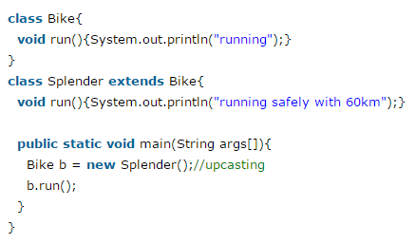
៤. Polymorphism
// override
// Output: running safely with 60km

Slide 23
៥. Encapsulation
៥.១. និយមន័យរបស់ Encapsulation
Encapsulation នៅក្នុង Java មានន័យថា ជាបច្ចេកទេស ធ្វើឪ្យ Fields របស់ Class ជា Private អាចឪ្យ Methods របស់​ Class ខ្លួនឯង ដែលមានលក្ខណជា Public អាចចូលដំណើរការបាន ប៉ុន្តែ មិនអនុញ្ញាតិ Class ពីខាងក្រៅចូលមកប្រើ Field របស់ Class នេះបានទេ ។
នៅក្នុងដំណើរការនៃ Encapsulation: Variables នៃ Class មួយត្រូវបានលាក់ពី Classes ដ៏ទៃទៀត ហើយអនុញ្ញាតិឪ្យធ្វើការ Access បានតែតាមរយះ Methods Setter និង Getter
យើងអាចនិយាយបានថា Encapsulation គឺ ដូចជាការលាក់​​ Data (Data Hiding) ។

Slide 24
៥. Encapsulation
៥.២ របៀបប្រើប្រាស់ Encapsulation
ដើម្បីធ្វើការ Encapsulate យើងត្រូវ:
Declare Variables នៅក្នុង Class ជា Private
ប្រើប្រាស់ Public Setter() method និង Getter() method ដើម្បី Modify និង​ View នូវតម្លៃនៃ Variables

Slide 25
៥. Encapsulation
៥.៣. អត្ថប្រយោជន៍នៃ Encapsulation
Fields នីមួយៗ របស់ Class យើងអាចកំណត់បានឪ្យ Read-only ឬក៏ Write-only
Class មួយអាចគ្រប់គ្រងទាំងស្រុង ទៅលើអ្វីដែល ផ្ទុកនៅក្នុង Fields មានន័យថា Data ត្រូវបានការពារដោយ Methods
Users ដែលប្រើប្រាស់ Class មិនបានដឹងពីរបៀបដែល Class ផ្ទុកទិន្នន័យទេ លើសពីនេះទៀត នៅពេលដែល​ Class ប្ដូរប្រភេទទិន្នន័យនៃ Field ណាមួយ Users មិនចាំបាច់ប្ដូរ Code របស់ខ្លួនឡើយ ។

Slide 26
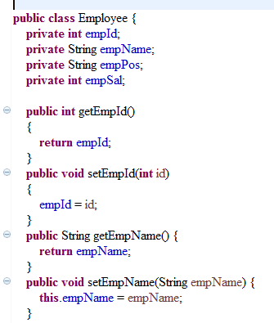
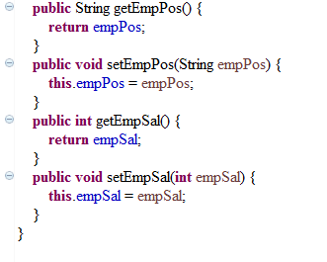
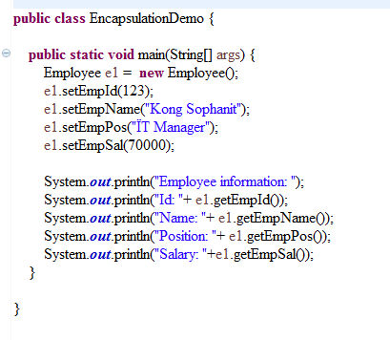
៥. Encapsulation
៥.៤ ឧទាហរណ៍លើ Encapsulation

Slide 27
​ ៦. Abstract Class​ and Interface
៦.១. និយមន័យរបស់​ Abstract Class:
Abstract Class គឺជា Class ដែលមាន Abstract Keyword នៅពេលដែលយើងធ្វើការប្រកាស class។ Abstract Class គឺជា Class ដែលមិនអាច Instantiate បានទេ ហើយវាត្រូវការ subclass ដើម្បីធ្វើការ extend ពីវា។ នៅក្នុង Abstract class Method របស់វាអាចមាន body ឬ​ អត់​ body។ នៅពេលដែល Method ដែលអត់ body គេហៅវាថា abstract method ហើយរាល់ពេលដែលប្រកាស method នេះត្រូវតែមាន Abstract Keyword នៅពីមុខវា។ ចំណែកឯ Data Member របស់វា គឺតែប្រការជា private ដោយសារ concept របស់ abstract class គឺមិនអាចត្រូវបានគេ Instantiate ហើយក៏មិនចាំបាប់ override ទៅលើ Data Member ។

Slide 28
​ ៦. Abstract Class​ and Interface
៦.១.​​១.​ របៀបប្រើប្រាស់​ Abstract Class:
របៀបប្រកាស
Syntax:
abstract class className{
abstract void methodName(); // abstract method
abstract void methodName(); // abstract method
}

Slide 29
​ ៦. Abstract Class​ and Interface
៦.១.២ របៀប extend abstract class
Syntax:
class subClassName extends AbstractClassName{ // Keyword extends
public void methodName(){ // must be use this method
//do something here
}
public void methodName() { // must be use this method
//do something here
}
}

Slide 30
​ ៦. Abstract Class​ and Interface
៦.១.៣.គោលបំណងរបស់​ Abstract Class:
​ Abstract Class គឺអាចអោយយើងធ្វើការ group class ទាំងអស់បញ្ជូលគ្នា ដើម្បីអោយ class ទាំងអស់មានទំនាក់ទំនងជាមួយគ្នា។ ម្យ៉ាងវិញទៀតវាជាមធ្យោបាយមួយ ដែលអាចអោយយើងធ្វើការរៀបចំ inheritance ទៅអោយ subclass ដូច្នោះហើយ ការ group class បញ្ជូលគ្នាគឺ សំខាន់ណាស់ពីព្រោះធ្វើអោយ code របស់យើងមានមានការរៀបចំបានល្អ និង ងាយស្រួលនឹងយល់។

Slide 31
​ ៦. Abstract Class​ and Interface
៦.១.៤. ឧទាហរណ៍​ ​ Abstract Class:
abstract class Person{
abstract void eat(); // abstract method
abstract void sleep(); // abstract method
}
class Baby extends Person{ // Keyword extends
public void eat(){
System.out.println(“I am eating.”);
}
public void sleep() {
System.out.println(“I am sleeping.”);
}
}

Slide 32
​ ៦. Abstract Class​ and Interface
៦.២​ និយមន័យរបស់​ Interface
Interface គឺជា reference type ស្រដៀងទៅនឹង class ដែរ ដែលវាអាចមានត្រឹមតែ constant, signature method, static method , etc។​ Interface មិនអាចធ្វើការ instantiate បានទេ វាតូ្រវបានគេប្រើសម្រាប់តែ implementation ដោយ class ផ្សេងទៀត ឬ ត្រូវាបានគេ extend ដោយ interface ផ្សេងទៀត។

Slide 33
​ ៦. Abstract Class​ and Interface
៦.២.២.របៀបប្រើប្រាស់​ Interface
របៀបប្រកាស
interface InterfaceName{
void methodName(); // signature method
//…………………………
}

Slide 34
​ ៦. Abstract Class​ and Interface
របៀប implementation
class ClassName implements InterfaceName{
void methodName(){
// must do something here
}
//…………………………
}

Slide 35
​ ៦. Abstract Class​ and Interface
៦.២.៣.គោលបំណងរបស់​ Interface
Interface គឺវាអាចអោយយើង ធ្វើការ inheritance បានច្រើន ពី interface ផ្សេងទៀត។
៦.២.៤.ទាហរណ៍របស់​ Interface
interface Car{
public void brake();
public void start();
}

Slide 36
​ ៦. Abstract Class​ and Interface
class Bmw implements Car{
public void brake(){
System.out.println(“Car stops”);
}
public void start(){
System.out.println(“Car starts”);
}
}

Slide 37
​ ៦. Abstract Class​ and Interface
ប្រៀបធៀប Abstract Class និង​ Interface
១.លក្ខណៈដូចគ្នា
Interface គឺមាន method ដូចគ្នា
​​​​​ Interface គឺមាន​ file extension .jar ដូចគ្នា
byte code របស់ interface លេចឡើងនៅក្នុង .class
Interface លេចឡើងនៅក្នុង package ដូច្នោះហើយ byte file ដែលស្ថិននៅក្នុង directory structure ​​ត្រូវ match ជាមួយ package name

Slide 38
​ ៦. Abstract Class​ and Interface
២.លក្ខណៈខុសគ្នា
Interface មិនអាចធ្វើការ instantiate បានទេ
​​​​​ Interface មិនមាន constructor ទេ
គ្រប់ method ដែលស្ថិតនៅក្នុង interface គឺ abstract
Interface extend multi interface
Interface មិនអាច extend by class ទេ វាត្រូវបានគេ Implementation by other class
Interface គឺមិនអាចមាន instance field ទេ field ដែលលេចឡើងនៅក្នុង interface គឺត្រឹមតែជា constant field ជាមួយនឹង keyword static និង​ final ។

Slide 39
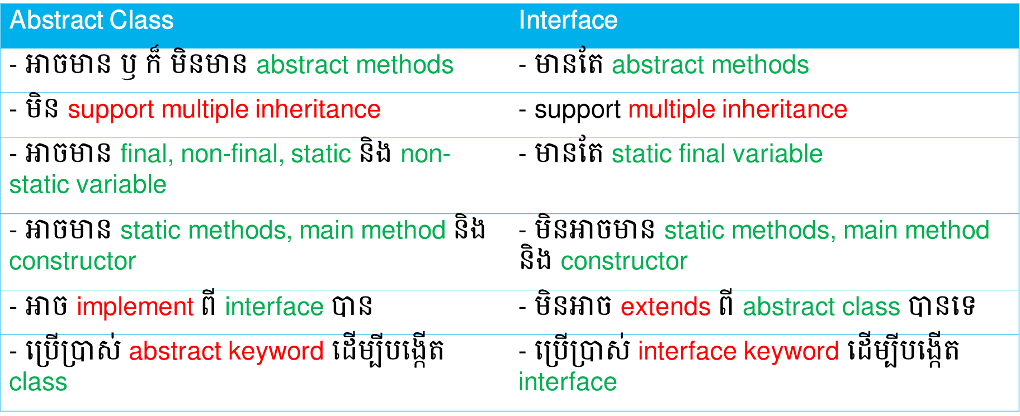
​ ៦. Abstract Class​ and Interface

Slide 40
៧. ប្រភពឯកសារ
http://www.javacoffeebreak.com/faq/faq0084.html
https://docs.oracle.com/javase/tutorial/java/
http://erpbasic.blogspot.com/2012/01/abstract-class-in-java.html
http://www.javatpoint.com/
http://www.khmeracademy.org/elearning/play.act?v=63&p=4
https://kemdensep.wordpress.com/2010/10/22/java/
http://www.journaldev.com/4098/java-heap-memory-vs-stack-memory-difference

Slide 41
សូមអរគុណ!!!

Slide 42
សូមស្វាគមន៍ចំពោះសំណួរ

